Slide 1
Yapay Zeka'ya Giriş
Ders: Yapay Zeka

Slide 2
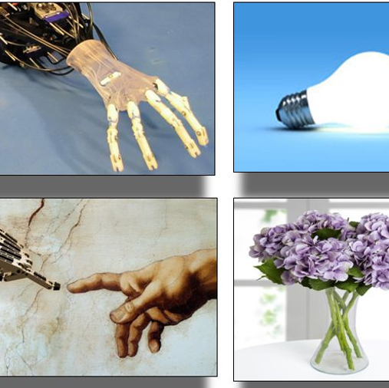
Zeka-Akıl-Yapay Zeka
Zekâ
Öğrenme, anlama, problem çözme ve uyum sağlama kapasitesi.
Akıl
Bilgiyi mantıklı, bilinçli ve etik şekilde kullanma yetisi.
Yapay
Doğal değil, insan tarafından üretilmiş sistem.
Makine öğrenebilir mi?
Makine karar verebilir mi?

Slide 3
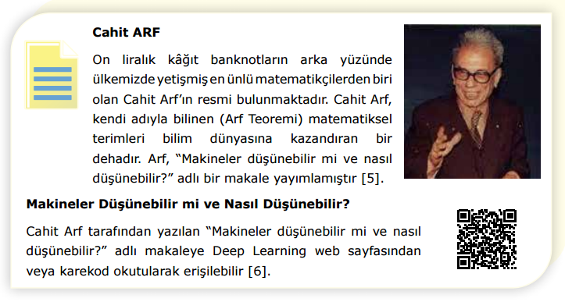
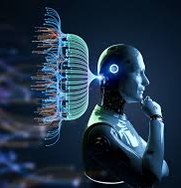
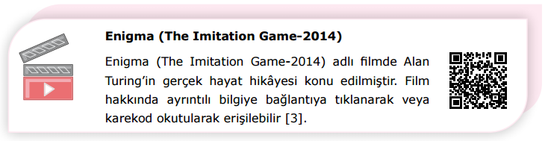
Yapay Zeka
1. Genel Tanım
Yapay zeka, bilgisayarların ve makinelerin insan zekasını taklit edebilecek şekilde programlanmasıdır. Bu, öğrenme, mantık yürütme, problem çözme, anlama, karar verme, planlama ve doğal dil işleme gibi bilişsel yetenekleri içerir. Yapay zeka sistemleri, insan müdahalesi olmadan veri analizi yapabilir ve kendi kendine öğrenebilir.
Alan Uzmanlarının Tanımlamaları
Alan Turing (1950): "Bir makine düşünebilir mi?" sorusunu ortaya atan Turing, makinelerin insan benzeri düşünme kapasiteleri geliştirebileceğini savunur. Turing Testi, bir makinenin insan zekası seviyesine ulaşma kriteri olarak kabul edilmiştir.
John McCarthy (1956) (Yapay zeka terimini ilk kullanan bilim insanı): Yapay zeka, bir makinenin, normalde insan zekası gerektiren görevleri yerine getirebilmesi için gereken yetenekleri geliştirme bilimi ve mühendisliğidir.
Stuart Russell ve Peter Norvig: Yapay zeka, "insan gibi düşünme", "insan gibi davranma", "rasyonel düşünme" ve "rasyonel davranma" olmak üzere dört farklı yaklaşımla tanımlanabilir.
Not: Makine Düşünebilir Mi ve Nasıl Düşünebilir? Cahit Arf (1959)
https://mbkaya.com/hukuk/cahit-arf-makine-dusunebilir-mi-orjinal.pdf

Slide 4
Turing testi
A) Yapay zeka sistemleri, büyük veri kümeleri üzerinden örüntü tanıma ve tahmin yürütme süreçleri gerçekleştirir. Ancak bu sistemler öz farkındalık veya bilinç sahibi değildir. Bu nedenle etik karar mekanizmaları hâlâ insan denetimine ihtiyaç duyar.
B) Geçen hafta bir makale okudum, yapay zekanın etik karar veremeyeceğini söylüyordu. İlk başta katılmadım ama düşününce hak verdim. Çünkü biz insanlar bile bazen doğruyu bulmakta zorlanırken, bir algoritmanın “vicdanlı” davranmasını beklemek biraz tuhaf geliyor.

Slide 5
Turing testi
A) Yapay zeka sistemleri, büyük veri kümeleri üzerinden örüntü tanıma ve tahmin yürütme süreçleri gerçekleştirir. Ancak bu sistemler öz farkındalık veya bilinç sahibi değildir. Bu nedenle etik karar mekanizmaları hâlâ insan denetimine ihtiyaç duyar.
B) Geçen hafta bir makale okudum, yapay zekanın etik karar veremeyeceğini söylüyordu. İlk başta katılmadım ama düşününce hak verdim. Çünkü biz insanlar bile bazen doğruyu bulmakta zorlanırken, bir algoritmanın “vicdanlı” davranmasını beklemek biraz tuhaf geliyor.

Slide 6
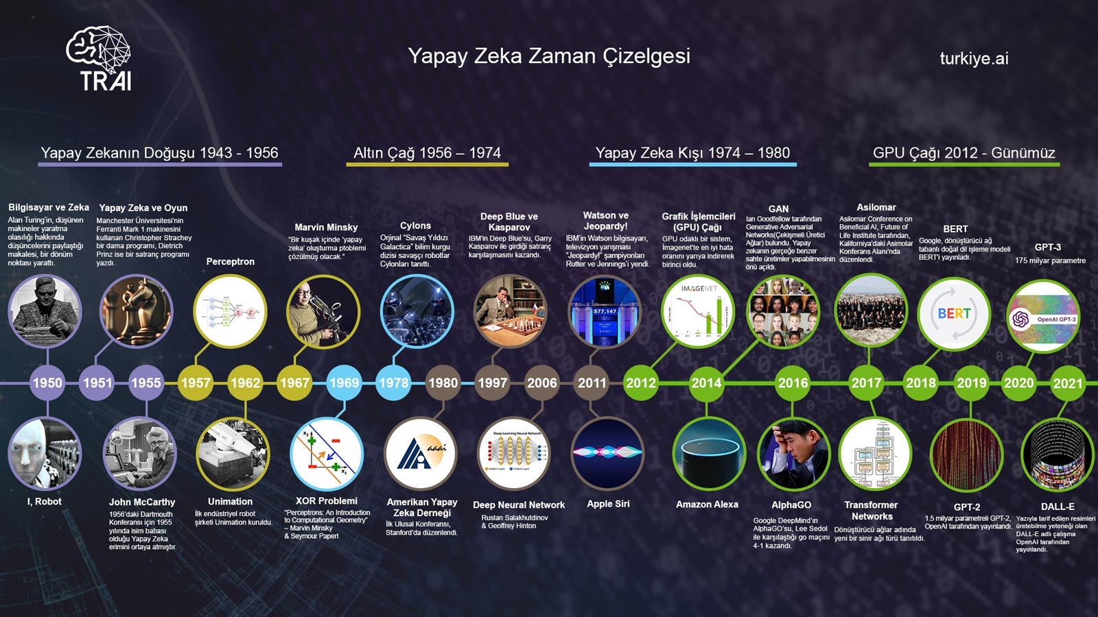
Yapay Zekanın Tarihsel Gelişimi

Slide 7

Yapay Zekanın Tarihsel Gelişimi

Slide 8
Yapay Zeka Uygulama Alanları
Sağlık Sektörü
Radyoloji ve Görüntü Analizi: AI, röntgen, MRI, tomografi gibi görüntüleri analiz ederek doktorların gözden kaçırabileceği bulguları tespit edebilir. Yapay zeka, tümörleri veya anormal dokuları hızlıca tanıyabilir.
Robotik Cerrahi: Robotlar, ameliyatlarda doktorlara destek vererek daha hassas ve minimal invaziv işlemler yapılmasına olanak tanır. Yapay zekanın kontrol ettiği robotlar, doktorların çok ince ve karmaşık operasyonları gerçekleştirmesine yardımcı olur.
Hastalık Teşhisi ve Tedavi Planlama: Yapay zeka, tıbbi görüntüleme, genetik analiz ve hasta verilerini kullanarak hastalıkların teşhisinde önemli rol oynar. Örneğin, AI tabanlı sistemler, kanser, kalp hastalıkları gibi kompleks hastalıkların teşhisinde doktorlara yardımcı olabilir.

Slide 9
Yapay Zeka Uygulama Alanları
Otonom Araçlar
Sürücüsüz Araçlar (Otonom Araçlar): AI, otomobilin çevresini analiz etmek ve otonom kararlar almak için sensörler, kameralar ve radarlar kullanır. Bu araçlar, yol işaretlerini tanıma, trafik akışını izleme, yayaları tespit etme ve kazaları önleme gibi yeteneklere sahiptir.
Örnek: Google'ın Waymo projesi, tamamen otonom sürüş sağlayan araçlar geliştirmekte. Tesla’nın otomobilleri de sürücüsüz modda kullanıcılara sürüş desteği sunar.
Trafik Yönetimi: AI, trafik ışıklarını optimize etmek, trafik yoğunluğunu tahmin etmek ve acil durumlara hızlı yanıt vermek için büyük şehirlerde trafik yönetim sistemlerinde kullanılır.

Slide 10
Yapay Zeka Uygulama Alanları
Finans ve Bankacılık
Dolandırıcılık Tespiti: AI, bankacılık işlemlerindeki anormallikleri analiz ederek potansiyel dolandırıcılık olaylarını tespit edebilir. Yapay zeka, milyonlarca işlemi gerçek zamanlı analiz eder ve kullanıcı davranışlarını izleyerek şüpheli işlemleri işaretleyebilir.
Örnek: Kredi kartı dolandırıcılığı veya kimlik hırsızlığı durumlarında, AI anlık müdahale ederek işlemleri durdurabilir.
Kredi Riski Analizi: Yapay zeka, bir müşterinin kredi başvurusu yaparken finansal geçmişini analiz ederek kredi riskini belirler. Bu sayede bankalar, düşük riskli müşterilere daha hızlı onay verebilir ve yüksek riskli müşterilere karşı önlem alabilir.
Örnek: AI tabanlı risk analiz sistemleri, kişinin ödeme alışkanlıklarını ve gelir düzeyini değerlendirerek kredi onay sürecini otomatikleştirir.
Algoritmik Ticaret: Yapay zeka, borsalarda hızlı ve otomatik ticaret işlemleri gerçekleştirmek için kullanılmaktadır. Büyük miktarda piyasa verisini analiz eder, fiyat değişimlerini tahmin eder ve uygun zamanda alım-satım işlemi yapar.

Slide 11
Yapay Zeka Uygulama Alanları
E-ticaret ve Dijital Pazarlama
Kişiselleştirilmiş Öneri Sistemleri: Yapay zeka, kullanıcıların tarama ve alışveriş geçmişine dayanarak kişisel öneriler sunar. E-ticaret siteleri, AI yardımıyla müşterilere ilgili ürünler ve hizmetler önerir, bu da müşteri memnuniyetini ve satışları artırır.
Örnek: Amazon, kullanıcıların önceki alışverişlerine ve tarama geçmişine göre ürün önerileri sunar. Netflix, izleme geçmişine göre kullanıcılarına film ve dizi önerilerinde bulunur.
Chatbotlar ve Sanal Asistanlar: AI tabanlı chatbotlar, müşteri hizmetlerinde insan operatörlere gerek kalmadan müşteri sorularına yanıt verir, şikayetleri çözer ve sipariş takibi yapar. Bu, işletmelerin maliyetlerini düşürürken, müşteri memnuniyetini artırır.
Örnek: Google Asistan, Apple Siri, Amazon Alexa gibi sanal asistanlar, sesli komutlarla çeşitli işlemleri gerçekleştirebilir ve kullanıcılara bilgi sağlar.

Slide 12
Yapay Zeka Uygulama Alanları
Doğal Dil İşleme (NLP)
Makine Çevirisi: Yapay zeka, metinlerin bir dilden diğerine otomatik olarak çevrilmesini sağlar. Google Çeviri gibi hizmetler, yapay zekanın dil analizi yeteneklerini kullanarak metin ve konuşmaları çevirebilir.
Örnek: Google Translate ve DeepL gibi araçlar, metinleri gerçek zamanlı olarak çevirebilir ve öğrenme algoritmaları sayesinde sürekli gelişir.
Duygu Analizi: AI, sosyal medya, müşteri geri bildirimleri veya metin tabanlı içeriklerde duygusal tonları tespit edebilir. Bu, işletmelere müşteri memnuniyeti hakkında geri bildirim sağlar ve marka algısını analiz eder.
Örnek: Twitter gibi sosyal medya platformlarındaki paylaşımlar, AI tarafından analiz edilerek kullanıcıların olumlu, olumsuz veya nötr duygularını ölçer.
Otomatik Metin Üretimi: Yapay zeka, metin tabanlı içerikleri otomatik olarak yazabilir. Bu sistemler, haber makaleleri, blog yazıları veya hatta şiirler oluşturmak için kullanılabilir.
Örnek: GPT-3 ve ChatGPT gibi modeller, doğal dilde metin üretme yeteneğine sahiptir.

Slide 13
Yapay Zeka Uygulama Alanları
Eğitim
Kişiselleştirilmiş Öğrenme: Yapay zeka, öğrenci verilerini analiz ederek her birey için özel öğrenme planları oluşturabilir. Öğrencilerin güçlü ve zayıf yönlerini tespit ederek, onlara özel öğrenme yolları önerir.
Örnek: AI tabanlı eğitim platformları (Khan Academy, Coursera gibi), öğrencilere kişisel hızlarına uygun ders içerikleri sunar.
Akıllı Değerlendirme Sistemleri: Yapay zeka, öğrenci sınavlarını ve ödevlerini otomatik olarak değerlendirerek öğretmenlerin iş yükünü azaltır. AI, metinleri ve yazılı sınavları analiz ederek adil bir değerlendirme sağlar.

Slide 14
Yapay Zeka Uygulama Alanları
Tarım
🌱 Hastalık ve Zararlı Tespiti: Yapay zeka destekli görüntü işleme sistemleri, bitki yapraklarındaki hastalıkları tespit edebilir. (Örn: Plantix uygulaması)
🌱 Akıllı Sulama Sistemleri: AI tabanlı sensörler, toprak nemini analiz ederek sulama işlemini otomatikleştirir. (Örn: Tarımsal IoT cihazları)
🌱 Veri Analizi ile Ürün Tahmini: Hava durumu, toprak analizi ve bitki büyüme verileriyle yapay zeka, en verimli ekim zamanlarını önerebilir.
🌱 Otonom Tarım Makineleri: Yapay zeka destekli robotlar, yabani otları temizleyebilir ve ilaçlama yapabilir.

Slide 15
Yapay Zeka Uygulama Alanları
İmalat ve Endüstri 4.0
Akıllı Üretim Sistemleri: Yapay zeka, üretim hatlarını otomatikleştirir ve optimize eder. Üretim süreçlerinde, makineler arasındaki iletişimi artırarak hata oranını azaltır ve üretim verimliliğini yükseltir.
Örnek: Endüstri 4.0, robotların ve yapay zeka sistemlerinin entegre edilmesiyle daha verimli üretim süreçleri sunar.
Kestirimci Bakım: AI, makinelerin çalışma performansını izleyerek arızaların ne zaman meydana geleceğini tahmin eder. Bu sayede, bakım maliyetleri düşer ve üretim kesintileri önlenir.
Örnek: Siemens ve General Electric gibi şirketler, endüstriyel makinelerin arızalarını önceden tespit etmek için AI kullanır

Slide 16
Yapay Zeka Türleri
Yapay Zeka (AI) türleri, yapay zekanın yetenekleri ve işlevlerine göre farklı kategorilere ayrılır.
Bu kategoriler, AI'nın ne kadar "zeki" olduğu, hangi sorunları çözebildiği ve ne derece otonom hareket edebildiği ile ilgilidir. Yapay zeka genellikle üç ana türde incelenir:
Dar (Zayıf) Yapay Zeka,
Genel (Güçlü) Yapay Zeka
Süper Yapay Zeka.

Slide 17
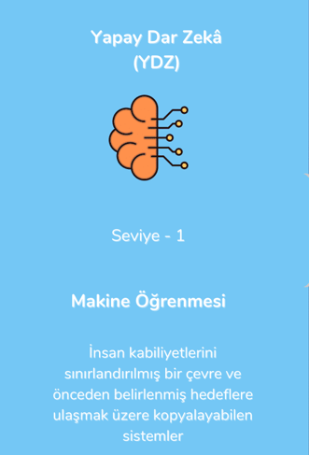
Dar (Zayıf) Yapay Zeka (Artificial Narrow Intelligence - ANI)
Tanım: Dar yapay zeka, yalnızca belirli görevleri yerine getirmek için tasarlanmış sistemlerdir. İnsan gibi düşünmez veya bilinç sahibi değildir; sadece programlandığı işi yapar.
📌 Özellikleri:
✅ Belirli görevlerde ustalaşır, ancak farklı alanlara uyum sağlayamaz.
✅ Kurallara ve verilere dayanarak çalışır, öğrenme yeteneği sınırlıdır.
✅ Kendi kendine karar veremez, insan müdahalesine ihtiyaç duyar.
📌 Örnekler:
Sesli Asistanlar: Siri, Google Assistant, Alexa
Öneri Algoritmaları: Netflix, YouTube, Spotify
Çeviri Sistemleri: Google Translate, DeepL
Spam Filtreleme: Gmail’in istenmeyen e-postaları ayırma sistemi
Otomatik Görüntü Tanıma: Telefonlardaki yüz tanıma sistemleri
📌 Kullanım Alanları:
✔ Müşteri hizmetleri chatbotları
✔ Finansal dolandırıcılık tespiti
✔ Sağlık sektöründe hastalık teşhisi (örneğin, röntgen analizi yapan AI sistemleri)

Slide 18
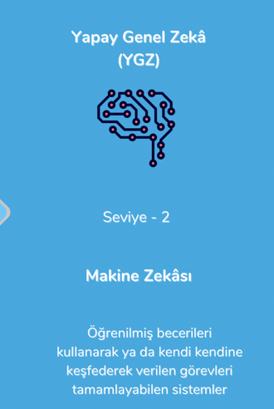
Genel (Güçlü) Yapay Zeka (Artificial General Intelligence - AGI)
📌 Tanım: Genel yapay zeka, insan zekasına benzer şekilde düşünebilen, öğrenebilen ve farklı alanlarda karar verebilen sistemlerdir. Şu anda var olmayan bir kavramdır; ancak bilim insanları ve teknoloji şirketleri bunu geliştirmeye çalışmaktadır.
📌 Özellikleri:
✅ Her türlü problemi çözebilir ve öğrenebilir
✅ İnsan gibi mantık yürütebilir, karar verebilir ve yeni bilgilere adapte olabilir
✅ Farklı alanlarda kullanılabilir, birden fazla görevi yerine getirebilir
📌 Hedeflenen Örnekler:
İnsan gibi konuşabilen ve düşünebilen AI asistanları
İnsan seviyesinde robotlar (örneğin, bilim kurgu filmlerindeki yapay zekalar)
Öğrenerek kendini geliştiren sistemler
📌 Geliştirilirse Kullanım Alanları:
✔ Robotik cerrahi
✔ Otonom (tam bağımsız) araçlar
✔ Eğitim ve öğretmenlik yapan AI sistemleri
🚀 Genel Yapay Zeka, halen araştırma aşamasında olup, insan zekasına tam anlamıyla yaklaşabilmiş bir sistem mevcut değildir.

Slide 19
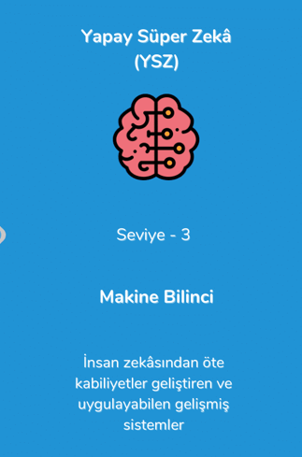
Süper Yapay Zeka (Artificial Super Intelligence - ASI)
📌 Tanım: Süper yapay zeka, insan zekasını aşan, bağımsız düşünebilen ve bilinç sahibi olabilen yapay zeka türüdür. Şu an yalnızca teorik bir kavramdır ve gelecekte mümkün olup olmayacağı tartışmalıdır.
📌 Özellikleri:
✅ İnsan beyninden çok daha hızlı düşünebilir
✅ Kendi kendine karar verebilir, öğrenebilir ve yeni bilgiler üretebilir
✅ Duygusal zekaya sahip olabilir ve insanlarla etkileşime girebilir
📌 Bilim Kurgu ve Teorik Örnekler:
Terminator’deki Skynet
Iron Man’deki J.A.R.V.I.S. ve FRIDAY
Her filmindeki Samantha yapay zekası
📌 Olası Riskler ve Etik Sorunlar:
✔ İnsanlığın kontrolünden çıkma riski
✔ Kendi hedeflerini belirleyip insanları ikinci plana atma ihtimali
✔ Yapay zekanın insan iş gücünü tamamen devre dışı bırakması
⚠ Süper yapay zeka henüz geliştirilmemiştir ve bazı bilim insanları bunun tehlikeli olabileceğini düşünmektedir.

Slide 20
Yapay Zeka Türü | Mevcut Durumu | Yetenekleri | Kullanım Alanları
Dar Yapay Zeka | Günümüzde kullanılıyor | Sadece belirli görevleri yerine getirebilir | Sesli asistanlar, öneri sistemleri, spam filtreleme
Genel Yapay Zeka | Henüz geliştirilemedi | İnsan gibi düşünebilir, öğrenebilir ve farklı alanlarda çalışabilir | Otonom robotlar, yapay zeka öğretmenleri
Süper Yapay Zeka | Tamamen teorik | İnsan zekasını aşabilir, bağımsız karar verebilir | Henüz yok, bilim kurgu filmlerinde tasvir ediliyor

Slide 21
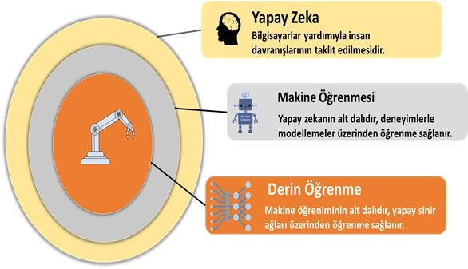
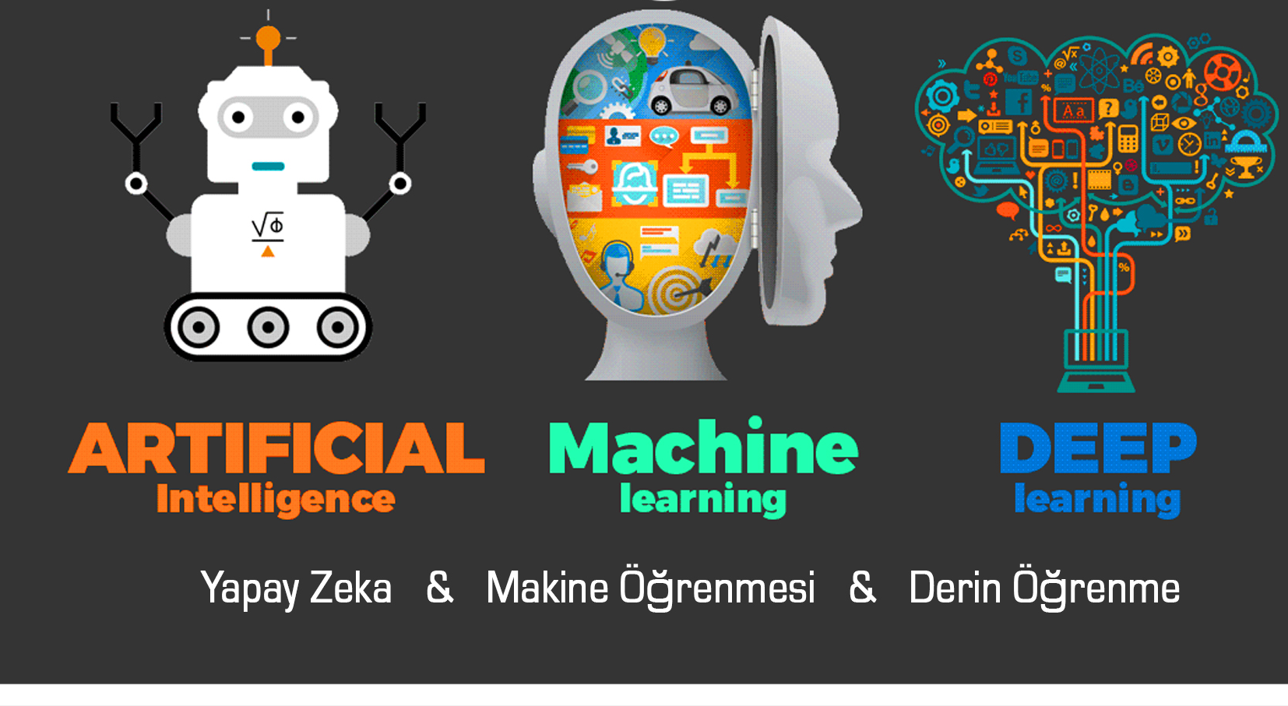
Yapay Zeka-Makine Öğrenmesi-Derin Öğrenme

Slide 22
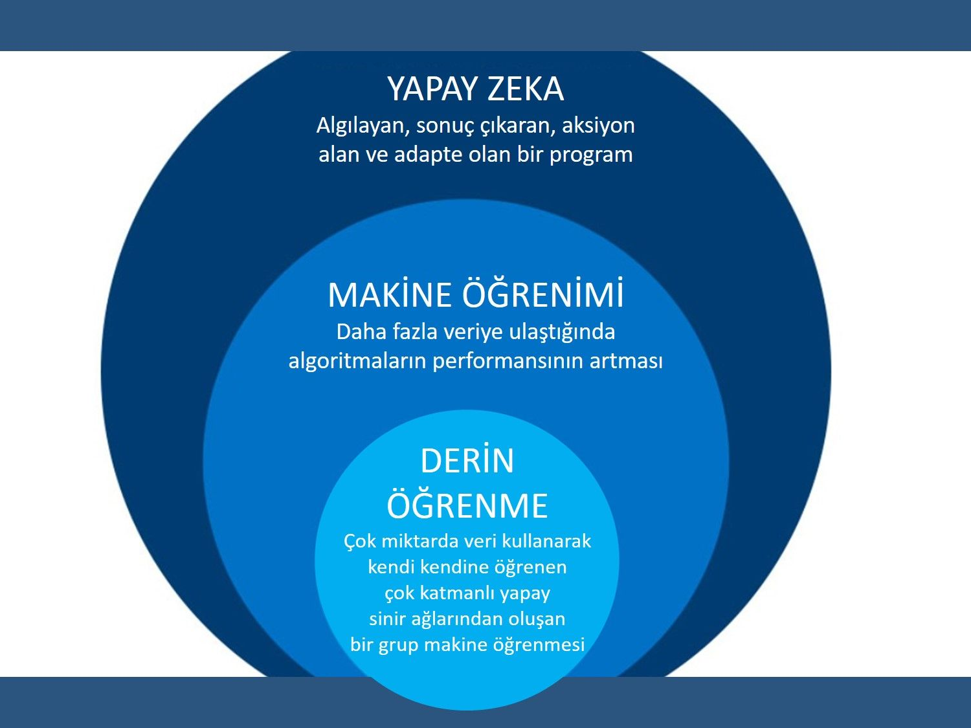

Slide 23
Yapay Zeka (Artificial Intelligence - AI)
Yapay zeka, makinelerin insan zekasını taklit etme yeteneğini geliştiren geniş bir alanı ifade eder.
Yapay zeka, öğrenme, düşünme, problem çözme, planlama ve algılama gibi bilişsel işlevleri yerine getirebilen sistemlerin geliştirilmesini amaçlar.
Özellikleri
İnsan zekasının taklit edilmesi.
Geniş bir uygulama alanına sahip (robotik, ses tanıma, görüntü işleme).
Kurallara dayalı sistemlerden kendi kendine öğrenebile sistemlere kadar geniş bir yelpazeyi kapsar

Slide 24
Makine Öğrenmesi (Machine Learning - ML)
Makine öğrenmesi, yapay zekanın bir alt alanıdır. Burada sistemler, açıkça programlanmadan deneyimden öğrenir.
Verilerden elde edilen desenler ve istatistiksel yöntemlerle makineler, görevleri yerine getirmeyi öğrenir.
Algoritmalar veriler üzerinden eğitilir ve bu bilgilerle gelecekteki sonuçları tahmin ederler.
Özellikler:
Verilere dayalı öğrenme.
Sistem, deneyimden sonuçlar çıkarır ve kendi performansını geliştirir.
Üç ana kategorisi vardır:
  Denetimli öğrenme (Supervised Learning): Etiketlenmiş verilerle eğitim yapılır.
  Denetimsiz öğrenme (Unsupervised Learning): Etiketlenmemiş verilerle yapılır, veri kümeleri içindeki yapılar keşfedilir.
  Pekiştirmeli öğrenme (Reinforcement Learning): Sistem, ödül ve ceza mekanizması ile öğrenir.

Slide 25
Derin Öğrenme (Deep Learning)
Derin öğrenme, makine öğrenmesinin bir alt alanıdır ve insan beyninin çalışma biçimine benzer şekilde, çok katmanlı yapay sinir ağları kullanarak öğrenme işlemini gerçekleştirir.
Özellikle büyük veri setleri üzerinde etkili olan derin öğrenme, karmaşık desenleri öğrenme konusunda oldukça yeteneklidir.
Özellikler:
Derin sinir ağları ile çalışır (çok katmanlı ağlar).
Büyük veri kümeleri ve yüksek işlem gücü gerektirir.
Bilgisayarla görme (image recognition), doğal dil işleme (NLP), ses tanıma gibi alanlarda başarılıdır.
Kendine has özellik çıkarımı yapabilir (özellik mühendisliğine ihtiyaç duymaz).

Slide 26
Karşılaştırma
Özellik | Yapay Zeka | Makine Öğrenmesi | Derin Öğrenme
Tanım | Makinelerin insan zekasını taklit etmesi | Deneyim ve verilerden öğrenen sistemler | Çok katmanlı sinir ağları ile öğrenme
Kapsam | Geniş kapsamlı | Yapay zekanın bir alt alanı | Makine öğrenmesinin bir alt alanı
Veri ihtiyacı | Değişken | Orta seviyede veri ihtiyacı | Büyük veri setleri gerektirir
Öğrenme | Kural tabanlı veya öğrenmeye dayalı | Veri ve istatistiklere dayalı öğrenme | Çok katmanlı sinir ağlarıyla öğrenme
Kullanım alanları | Robotik, Otonom sistemler, Akıllı asistanlar | Tavsiye sistemleri, tahmin modelleri | Görüntü/ses tanıma, NLP, otonom araçlar
İşlem Gücü | Orta-yüksek | Orta seviyede | Yüksek işlem gücü gerektirir (GPU/TPU)

Slide 27
Teşekkürler…

